Slide 1
Programowanie systemów czasu rzeczywistego PRojeKt
Mariusz Rudnicki – mariusz.rudnicki@eti.pg.gda.pl

Slide 2
ZADANIE PROJEKTOWE
Oprogramowanie systemu komputerowego ze sprzęgiem do magistrali VMEbus pod systemem operacyjnym QNX Neutrino.

Slide 3
Zagadnienia do zrealizowania
Przygotowanie funkcji służących do programowania mostka PCI-VME od strony magistrali PCI.
Przygotowanie funkcji pozwalających tworzyć kanały Master i Slave w przestrzeni adresowej magistrali VME.
Przygotowanie funkcji obsługi systemu przerwań po stronie magistrali VMEbus i PCI.
Opracowanie funkcji programujących moduły IP (Industry Pack) poprzez VMEbus.

Slide 4
Zagadnienia do zrealizowania
Przygotowanie funkcji służących do programowania mostka PCI-VME od strony magistrali PCI:
znajdowanie urządzenia ma magistrali PCI;
odczyt danych z pamięci konfiguracyjnej urządzenia:
adres bazowy;
linia przerwań;
mapowanie urządzenia w przestrzeni adresowej procesora;
opracowanie funkcji pozwalających modyfikować rejestry urządzenia.

Slide 5
Zagadnienia do zrealizowania
Przygotowanie funkcji pozwalających tworzyć kanały Master i Slave w przestrzeni adresowej magistrali VME:
ustawianie adresu bazowego dla kanałów Master lub Slave;
ustawianie granic obszaru Master lub Slave;
ustawianie rejestru translatora adresu bazowego z magistrali PCI na adres magistrali VME;
ustawianie parametrów kontrolnych kanału Master lub Slave.

Slide 6
Zagadnienia do zrealizowania
Przygotowanie funkcji:
do programowania systemu przerwań magistrali VMEbus:
programowanie rejestrów mostka Tsi148 związanych s systemem przerwań magistrali VMEBus.
do obsługi przerwań sprzętowych w systemie QNX Neutrino:
tworzenie wątku obsługi przerwania sprzętowego od mostka Tsi148.

Slide 7
Zagadnienia do zrealizowania
Przygotowanie funkcji programujących kartę AVME9630 oraz nakładki IndustryPack CIO-32 i IP235:
zdefiniowanie struktur opisujących w/w karty;
przygotowanie funkcji programujących rejestry w/w kart.
Karta CIO-32 powinna działać w następujący sposób:
Port A – port wyjściowy o odwróconej logice;
Port B – port wejściowy;
Timer 1 – generujący na wyjściu falę prostokątną o częstotliwości 4096 Hz i generujący przerwanie na poziomie 2 na magistrali VMEbus;
Karta IP235: praca w trybie ciągłym generowanie przebiegu sinusoidalnego o częstotliwości 737Hz, po wygenerowaniu serii danych zgłoszenie przerwania.

Slide 8
Zagadnienia do zrealizowania
Wytyczne do pisania kodu.
/************************************************************/
/*int32_t Tsi148_get_Base_Address(uint64_t, *uint64_t); */
/* Opis: krótki opis co funkcja robi, w jaki sposób jej */
/* używać. */
/* Parametry wejściowe: */
/* - uint64_t – fizyczny adres mostka na magistrali PCI; */
/* Parametry wyjściowe: */
/* - *uint64_t – wirtualny adres zrozumiały przez procesor; */
/* Wartość zwracana: */
/* - int32_t – kody różnych błędów; */
/**************************************************************/
int32_t Tsi148_get_Base_Address(uint64_t TSI148_PCI_Base_Address, *uint64_t Tsi148_Base_Address);

Slide 9
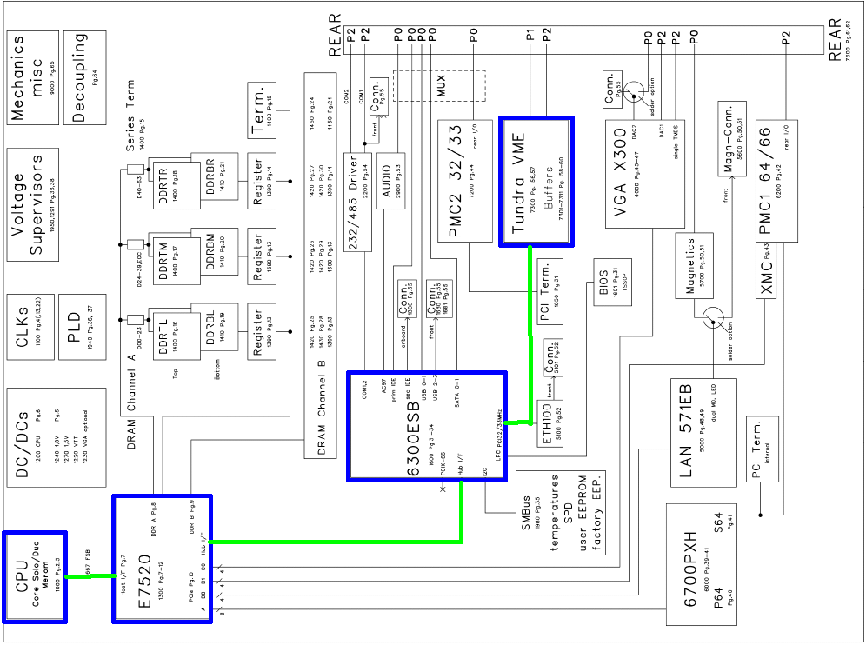
Architektura komputera VP11

